Slide 1

第5章 运算符
本章将介绍运算符，运算符就是一些符号，进行运算，使用PHP对其进行操作。运算符包括算术运算符、逻辑运算符、关系运算符、赋值运算符、字符运算符等。本章还将介绍位运算、递增递减运算、运算符的优先级、比较运算与逻辑运算。
运算符是一个表达式存在的基础，而一段程序又由多个表达式组成，表达式的组成缺少不了运算符。所以掌握本章的内容，对如何组件一段良好的代码，非常关键。

Slide 2
5.1 算术运算
提起算术运算读者就会想起加、减、乘、除，这些都是数学运算的基础，任何一种编程语言都会有这些运算符。在PHP中，算术运算一般是针对整型或双精度型的变量或数值。如果是字符串中使用算术运算符，则先要把字符变成数字，这样会出现不可想象的结果。

Slide 3
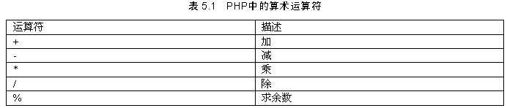
5.1.1 PHP中的常见算术运算符
表5.1就是PHP中的算术运算符。这些运算符遍布程序的每个角落，是最常用的运算符之一。它们的名称与我们小学时学习的一些算术符号相同，所以被称为算术运算符。

Slide 4
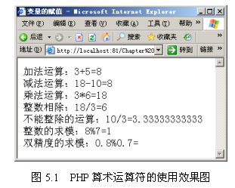
5.1.2 PHP算术运算符的使用
PHP中的除法运算与其他语言不同。在C语言中，整数除以整数不管是否能够整除，得到的数都是整数。而在PHP中，不能整除时，则所取值为双精度型结果。求模运算符要求在“%”两边的数据都为整型数据，如果为双精度型，则结果只能为0或空。下面通过一个程序来介绍算术运算符。

Slide 5
5.2 比较运算与逻辑运算
关系运算是逻辑运算中比较简单的一种，关系运算实际上就是比较运算，用于将两个值进行比较，以判断比较的结果是否符合条件。

Slide 6
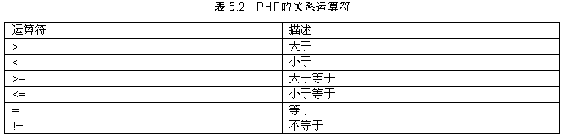
5.2.1 PHP的关系运算符
PHP的关系运算符如表5.2所示。关系运算主要用来比较大小，要注意在程序中有些不是通过数字来比较大小的，比如字符串也可以比较、对象也可以比较。

Slide 7
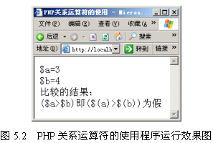
5.2.2 关系运算符的应用
前面小节了解了PHP中都有哪些关系运算，下面通过一个实例来介绍关系运算符的使用。

Slide 8
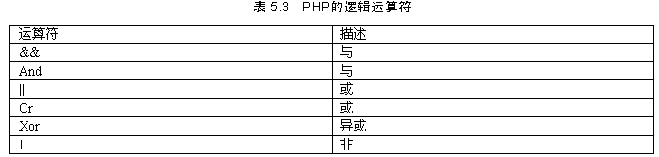
5.2.3 PHP的逻辑运算
逻辑运算符可以用于控制程序，通常用在“if”或“while”语句中，需要根据不同的条件来决定应该执行什么语句。每一个逻辑表达式都会得出一个真值或者假值。对于PHP提供的逻辑运算符如表5.3所示。

Slide 9
5.3 位运算
位运算符是所有运算符中比较难的一种，使用时读者必需要先理解二进制。位运算符与逻辑运算符相似，但是逻辑运算符是在“true”和“false”的基础上进行运算的。对于逻辑运算符“１”和“10”都会被认为是真，而对于位运算符则是两个不同的数字。

Slide 10
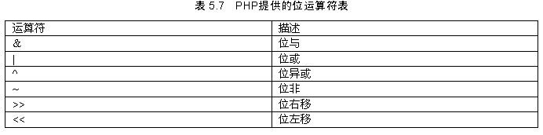
5.3.1 PHP提供的位运算符
PHP提供的位运算符如表5.7所示。其中“位”后面的运算名称与逻辑运算比较相似，如“位与”、“位或”等。

Slide 11
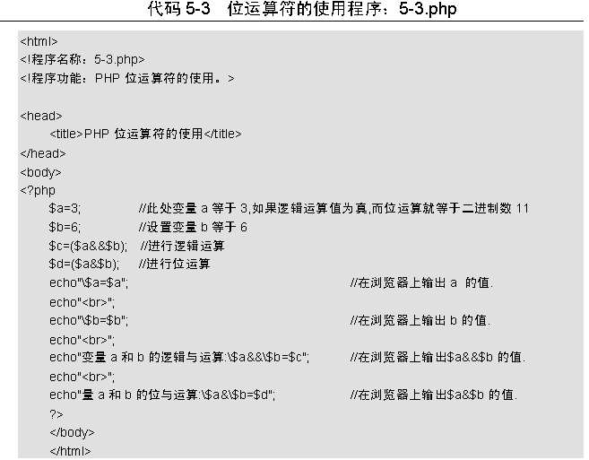
5.3.2 演示位运算符的应用
位运算符是把操作数，转换在二进制数进行的运算。下面通过一个实例来介绍位运算符，程序如代码5-3所示。

Slide 12
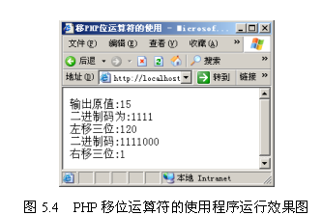
5.3.3 轻松学习移位运算
PHP的移位运算是将一个数转换成二进制码，然后进行移位。左移位运算是把二进制码的每一位左移，移位补0。右移位运算是把二进制码的每一位右移，低位去掉。下面通过一个实例来介绍移位运算符的使用。

Slide 13
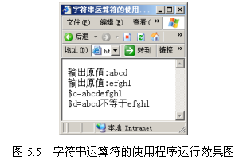
5.4 字符串运算
字符的运算比较简单，它的运算符只有一个，就是英文状态下的句号，也是字符串的连接运算符。它可以将字符串连接起来，合并成一个新的字符串。在处理特别是字符串变量时，会常用到这个运算符。下面就通过一个实例来介绍字符串运算符的使用，程序如代码5-5所示。

Slide 14
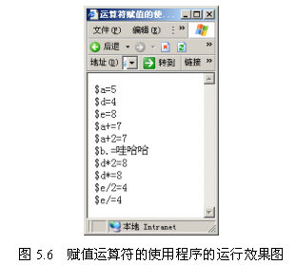
5.5 赋值运算
赋值运算符就是将符号右边的值或表达式赋给左边。基本的赋值运算符是“=”。这并不是读者认为的等于号，在PHP中的意思是把“=”右边的值赋左边。PHP还有其他的赋值运算符，如将等号右边的值加到左边的运算符“+=”、把等号右边的值减到左边的运算符“-=”、将等号左边的值乘以右边的运算符“*=”、把左边的值除以右边的运算符“/=”、将左边的值对右边取余数的运算符“%=”和把右边的字符串加到左边的运算符“.=”等。下面就通过一个实例来介绍赋值运算符的用法，程序如代码5-6所示。

Slide 15
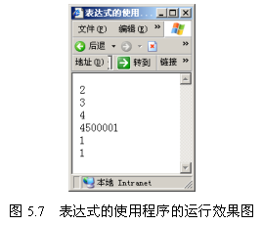
5.6 表达式
表达式是数据、变量、常量和运算符的组合。它的执行顺序一般是从左到右，也有从右到左的表达式，如使用等号“=”运算符的表达式。在一个表达式中通常会有多个运算符，这样读者就必须要了解运算符的运算等级。当不同的数据类型的数据混在一起运算时，读者必须了解数据类型是如何自动转换的。
在使用表达式进行运算时，要注意以下两点。
有些运算符只能使用某些类型数据，超出了范围将会造成错误或不可想象的结果。
如果运算中同时有整型和双精度型数据，则整型数据将被转换为双精度型数据。
许多运算符都用数字工作。如果试图加入数据，则整型数据将被转换成数字。字符串的内容决定了它将被转换成整型还是双精度型。PHP将会把字符串转换成数字。下面就通过一个实例来介绍PHP中的表达式运算符。

Slide 16
5.7 递增递减运算
PHP中的自增、自减运算符“++”、“--”来自于C语言，它们的用法基本相同，唯一的区别就是PHP中自增、自减运算符除了可使用于数值类型外，还可以用于字符串。“++”和“--”不但可以用在变量前，也可以用在变量后，如“++$a”和“--$a”。使用在不同的位置会有不同的效果出现。

Slide 17
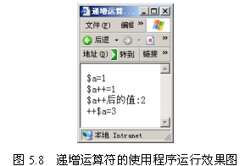
5.7.1 递增运算
PHP的递增运算有两种形式，如“++$a”和“$a++”，如果是“$a++”，表示程序中先使用了变量a的值，然后再执行递增运算，变量的值就会加“1”。如果是“++$a”就会先执行变量递增运算，然后使用变量递增后的值在程序中运行。下面就通过一个实例来介绍递增运算的使用。

Slide 18
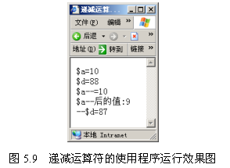
5.7.2 递减运算
PHP的递减运算也有两种形式，如“--$a”和“$a--”，如果是“$a--”就是在程序中先使用了变量a的值，然后再执行递减运算，变量的值就会减“1”。如果是“--$a”就会先执行变量递减运算，然后使用变量递增后的值在程序中运行。下面就通过一个实例来介绍递减运算符。

Slide 19
5.8 掌握运算符的优先级
对于含有多种运算符的表过式来说，它的执行顺序不一定是从左边到右边，主要是依据运算符的执行等级。这样有利于使程序表达式与一般的数学表达式相一致。

Slide 20
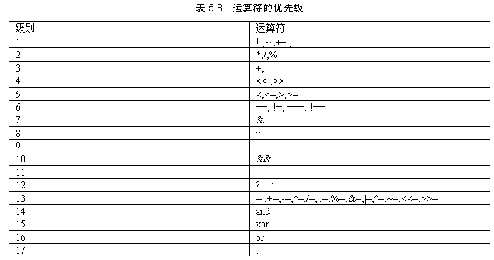
5.8.1 运算符的优先级列表
运算符的优先级如表5.8所示。该表是PHP运算符的优先级表，其中优先级相同的运算符按从左到右的顺序执行运算。表中从上到下的级别顺序是由高到低。

Slide 21
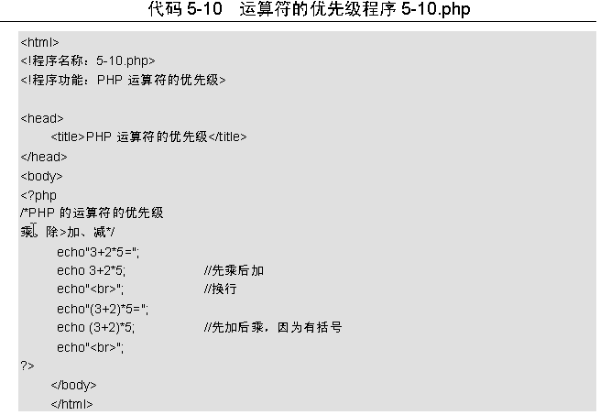
5.8.2 演示PHP运算符的优先级
下面就通过一个实例来介绍PHP运算符的优先级，程序如代码5-10所示。该程序除了从左到右的顺序外，运算符还有特定的优先级。如乘法运算符优先于加法运算符，也说明了括号的优先级高于乘法的优先级。

Slide 22
5.9 小结
本章介绍了PHP的运算符，这些是PHP的编程基础，也是构成PHP脚本的基本元素。运算符包括算术运算符、逻辑运算符、关系运算符、赋值运算符、字符运算符等。本章还为读者介绍了位运算、递增递减运算、运算符的优先级、比较运算与逻辑运算。最后部分本章介绍了PHP的表达式、运算符的优先级。相信通过本章的学习，读者可以掌握运算符的使用方法。感兴趣的读者，也可以自己动手，做一个计算器小实例，实践本章的学习情况。

